Slide 1
WCF Principales erreurs

Slide 2
Timeouts
System.TimeoutException: The request channel timed out while waiting for a reply after 00:00:59.9320000. Increase the timeout value passed to the call to Request or increase the SendTimeout value on the Binding. The time allotted to this operation may have been a portion of a longer timeout' has exceeded the allotted timeout of 00:01:00. The time allotted to this operation may have been a portion of a longer timeout

Slide 3
Timeouts dans WCF
Nom | Configuration sur | Description | Valeur par défaut
OpenTimeout | Binding, client + service | Ouverture du canal de communication | 1min
CloseTimeout | Binding, client + service | Fermeture du canal de communication | 1min
SendTimeout | Binding, client + service | Temps maximum d’un appel au service du point de vue du client | 1 min
OperationTimeout | Binding, client + service | Temps maximum d’un appel au service du point de vue du client | (SendTimeout)
ReceiveTimeout | Binding, Service | Combien de temps avant de clore une session sans nouveau message | 10 min
InactivityTimeout | ReliableSession client + service | Combien de temps entre 2 KeepAlive message avant de clore la connection | 10 min
ChannelInitializationTimeout | ConnectionOrientedTransportBinding client + service | Combien de temps le canal peut etre en état d’initialisation | 30 sec
RequestInitializationTimeout | HttpTransportBinding | Désactivé par défaut | 0

Slide 4
Volume de données trop élevé
An error occurred while receiving the HTTP response to http://localhost:9002/MyService.svc. This could be due to the service endpoint binding not using the HTTP protocol. This could also be due to an HTTP request context being aborted by the server (possibly due to the service shutting down). See server logs for more details.
The maximum message size quota for incoming messages (65536) has been exceeded. To increase the quota, use the MaxReceivedMessageSize property on the appropriate binding element.
An error occurred while receiving the HTTP response to http://localhost:9002/MyService.svc. This could be due to the service endpoint binding not using the HTTP protocol. This could also be due to an HTTP request context being aborted by the server (possibly due to the service shutting down). See server logs for more details
Maximum number of items that can be serialized or deserialized in an object graph is '65536'. Change the object graph or increase the MaxItemsInObjectGraph quota.

Slide 5
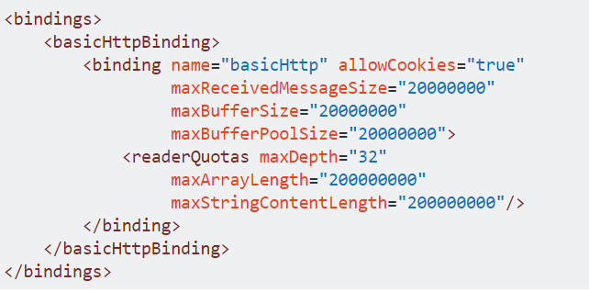



Slide 6
Propriétés affectant la taille maximale des messages
MaxReceivedMessageSize : Représente la taille de message maximale reçu pour un service WCF. Valeur par défaut 65536 octets.
MaxRequestLength : taille de requête maximale, la taille par défaut est 4096 KB (4 MB).
MaxBufferSize : taille maximale du buffer. Identique à MaxReceivedMessageSize pour des messages buffered messages. Valeur par défaut 65536 octets.
MaxBufferPoolSize : taille maximale de la mémoire allouée pour le BufferManager gérant les buffers nécessités par les endpoints

Slide 7
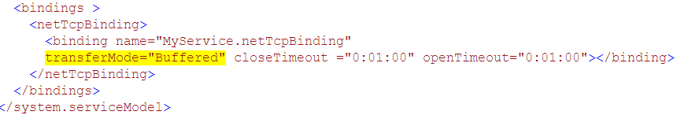
Autre idée pour résoudre ces problemes : Passer en TransferMode Stream au lieu de Buffer par défaut (envoi des données par bloc ou ASAP)

Slide 8
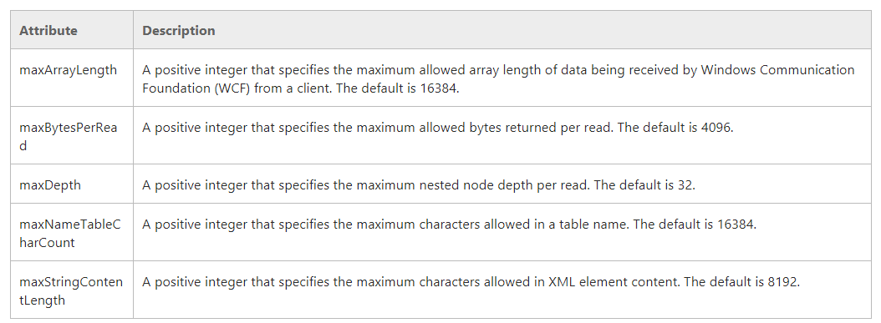
Readerquotas
Définit les contraintes sur la complexité des messages SOAP traités par les endpoints.

Slide 9
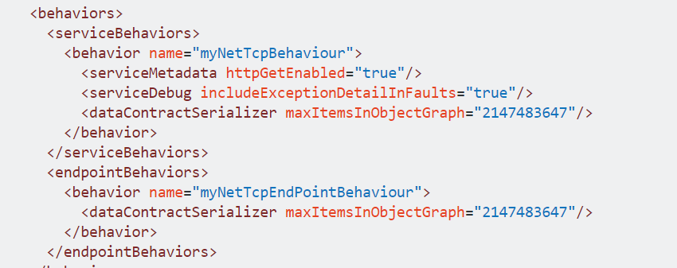
maxItemsInObjetGraph
A faire coté Client et Service
maxItemsInObjetGraph : Nombre maximal d’objets qui peuvent être sérialisés ou désérialisés.

Slide 10
KnownType
There was an error while trying to serialize parameter http://tempuri.org/:query. The InnerException message was 'Type 'Test.Dog' with data contract name 'Dog:http://schemas.datacontract.org/2004/07/Test.Dog' is not expected. Add any types not known statically to the list of known types - for example, by using the KnownTypeAttribute attribute or by adding them to the list of known types passed to DataContractSerializer.'. Please see InnerException for more details.
http://blogs.developpeur.org/cyril/archive/2008/06/12/knowntype-ServiceKnownType-Child-Type-enfants-ServiceContract.aspx

Slide 11
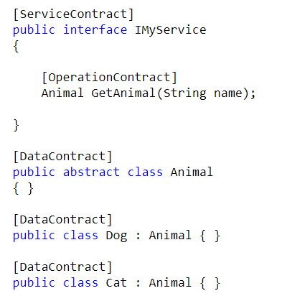
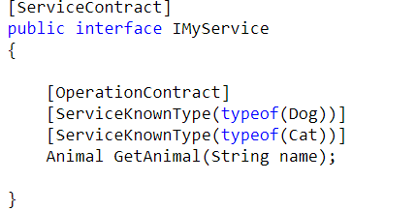
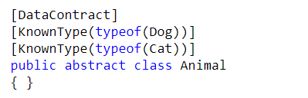
Solution au problème

Slide 12
